Slide 1



AB SÜRECİNDE
SANAYİ ve ÇEVRE YÖNETİMİ
Eyüp YAHŞİ
Genel Müdür Yardımcısı
12 Kasım 2010 BURSA

Slide 2
Sunum İçeriği
AB Müzakere Süreci
AB Çevre Mevzuatı Uyum üreci
Uygulamalar
  Atık Yönetimi
  Su ve Toprak Yönetimi
  Deniz ve Kıyı Yönetimi
  Hava Kalitesi
  Gürültü Kontrolü
  İklim Değişikliği
  Kimyasallar Yönetimi

Slide 3
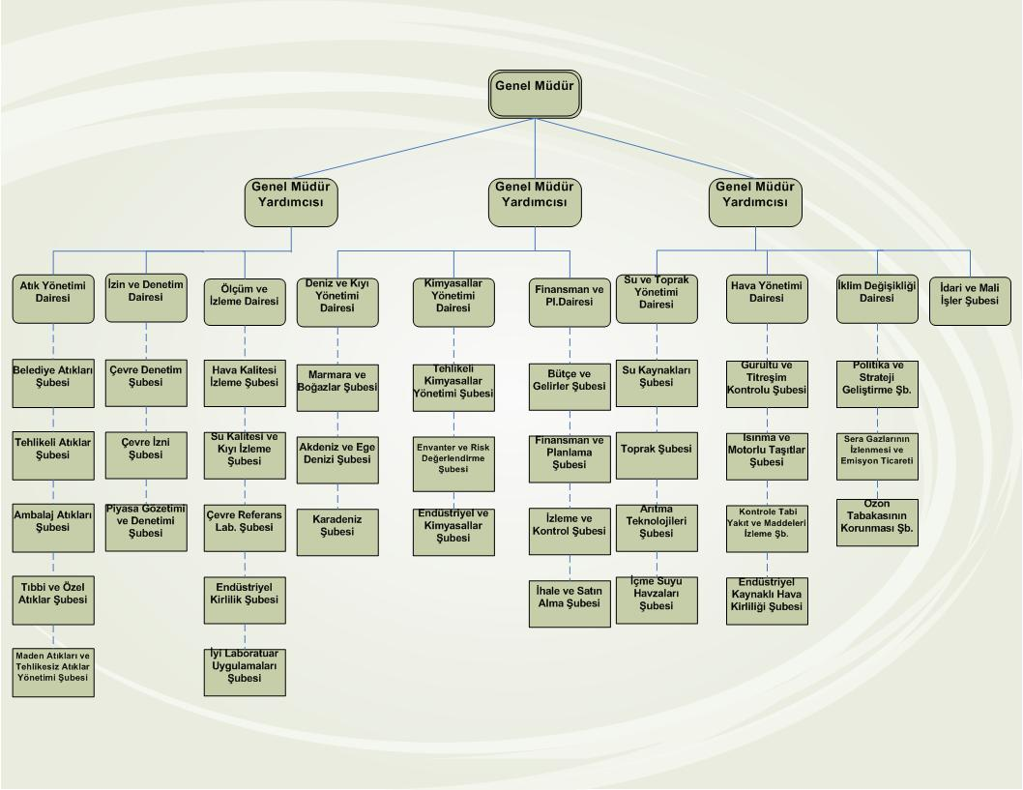
ORGANİZASYON ŞEMASI

Slide 4
Çevre Yönetimi Alanında
  Bakanlığımız, koruma-kullanma ilkesi çerçevesinde çevresel kaynakların korunması ve geliştirilmesi kapsamında;
Atık Yönetimi (15)
Su ve Toprak Yönetimi (7)
Deniz ve Kıyı Yönetimi (4)
Hava Kalitesi (6)
Gürültü Kontrolü (1)
İklim Değişikliği
Kimyasallar Yönetimi (4)
Finansman (2)
sahalarında halihazırda 42 Yönetmelik ile hizmet vermektedir olup, 27 Taslak Yönetmelik çalışmaları devam etmektedir.

Slide 5
ÖNEMLİ PROJELER
Ulusal Hava Kalitesi İzleme Ağı
Maden Atıklarının Yönetimi Projesi
Marmara Hava Kalitesi Eşleştirme Projesi
Türkiye’nin İklim Değişikliğine Uyum Kapasitesinin Geliştirilmesi Projesi
Türkiye’nin iklim değişikliği ulusal eylem planı projesi
Türkiye’de iklim değişikliği ile mücadelenin yönetimi için kapasitelerin artırılması projesi
Türkiye’de Su Sektöründe Kapasitenin Güçlendirilmesi Projesi
Su Çerçeve Direktifi İzleme Sisteminin Türkiye’de Oluşturulmasına Yönelik Kapasitenin Geliştirilmesi Projesi
REACH Projesi
EMAS Sisteminin Kurulması Projesi
Çevrimiçi Çevre İzinleri
Türkiye Kıyılarında Kentsel Atıksu Yönetimi: (SINHA) Projesi
Ulusal ve Bölgesel Acil Müdahale Planlarının Hazırlanması Projesi
Karadeniz’de Kirlilik İzleme Projesi
MED POL IV Ulusal İzleme Projesi
Anadolu Su Havzaları Rehabilitasyon Projesi

Slide 6
ÖNEMLİ ULUSLAR ARASI SÖZLEŞMELER
Akdeniz'in Deniz Ortamı ve Kıyı Bölgesinin Korunması Sözleşmesi (Barselona Sözleşmesi)
Birleşmiş Milletler İklim Değişikliği Çerçeve Sözleşmesi (Birleşmiş Milletler İklim Değişikliği Sözleşmesi)
Denizde Kara kaynaklı Kirliliğin Önlenmesi Sözleşmesi (Paris Sözleşmesi)
Denizlerin Gemiler Tarafından Kirletilmesinin Önlenmesine Ait Sözleşme (Marpol 73/78)
Kalıcı Organik Kirleticilere İlişkin Stockholm Sözleşmesi (Stockholm Sözleşmesi)
Karadenizin Kirliliğe Karşı Korunması Sözleşmesi (Bükreş Sözleşmesi)
Ozon Tabakasının Korunmasına Dair Sözleşme (Viyana Sözleşmesi)
Petrol Kirliliğinden Doğan Zararın Hukuki Sorumluluğu İle İlgili Uluslararası Sözleşme (Hukuki Sorumluluk Sözleşmesi)
Petrol Kirliliği Zararlarının Tazmini İçin Bir Fonun Kurulmasıyla İlgili Uluslararası Sözleşme (Fon Sözleşmesi)
Tehlikeli Atıkların Sınır Ötesi Taşınımının ve Bertarafının Kontrolüne İlişkin Sözleşme (Basel Sözleşmesi)
Bazı Tehlikeli Kimyasalların İthalatı ve İhracatı Sözleşmesi (Rotterdam Sözleşmesi)
Uzun Menzilli Sınır Ötesi Hava Kirliliği Sözleşmesi

Slide 7
Türkiye’nin Taraf Olduğu Uluslararası Çevre Sözleşmeleri
Ozon Tabakasını İncelten Maddelere Dair Protokolü (Montreal Protokolü)
Kyoto Protokolü

Slide 8
YETKİ DEVRİ VE İKİLİ PROTOKOLLER
Hafriyat Toprağı, İnşaat ve Yıkıntı Atıkları Yetki Devri (Kocaeli, İstanbul, Gaziantep ve Adapazarı B.Belediyelerine yetki devri yapılmıştır)
Gemilerden Kaynaklanan Deniz Kirliliğinin Tespiti İçin Yetki Devri (İstanbul,Kocaeli,Mersin,Antalya B.Belediyeleri, Sahil Güvenlik ve Denizcilik Müsteşarlığı)
Denizlerde Kurulan Balık Çiftliklerinin Denetlenmesi Yetki Devri (Sahil Güvenlik Komutanlığı)
Çevresel Gürültü Denetimi Yetki Devri (75 Belediye)
Bitkisel Atık Yağlar (58 Belediye)
Katı Yakıtlar İthalatı ve Denetimi Yetki Devri

Slide 9
İKİLİ PROTOKOLLER
PETDER (Atık Motor Yağlarının Toplanması)
ÇEVKO (Ambalaj Atıkları)
AKÜDER (Akü Toplama, Taşıma Geri Kazanım)
TÜMAKÜDER (Akü Toplama, Taşıma Geri Kazanım)
TAP (Atık Pil Toplama, Taşıma Geri Kazanım)
LASDER (Ömrünü Tamamlamış Lastiklerin yönetimine İlişkin İşbirliği Protokolü)
AKAT (Atıkların Kaynağında Ayrı Toplaması)

Slide 10
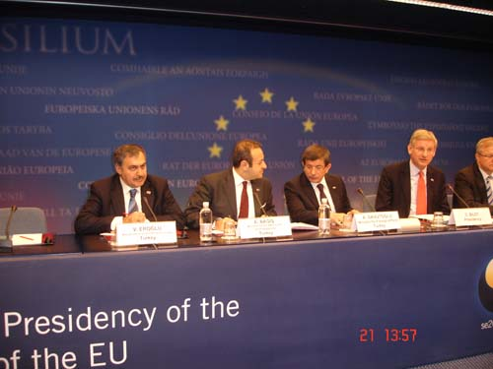
ÇEVRE FASLI MÜZAKERE SÜRECİ
10

Slide 11
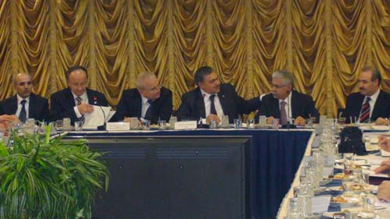
TARAMA TOPLANTILARI
Çevre ve Orman Bakanlığı; Ulusal Program ve
AB Çevre Mevzuatı uyum çalışmalarından sorumlu kurumdur.
Çevre faslı tarama toplantıları 2006 yılında tamamlanmıştır.
11

Slide 12

ÇEVRE FASLI TARAMA SONU RAPORU
Üye ülkelerin görüşü alındıktan sonra, Avrupa Konseyi tarafından onaylanmıştır.
Portekiz Dönem Başkanlığı’nın resmi mektubu ile
03 Ekim 2007 tarihinde Ülkemize nihai şekli iletilmiştir.
İki (2) adet Açılış Kriteri ihtiva etmekte idi.
12

Slide 13

AÇILIŞ KRİTERLERİ
1. Müktesebatın uyumlaştırılmasına, uygulanmasına ve uygulamanın etkili hale getirilmesine ilişkin aşamaların ve zaman çizelgelerinin yer aldığı, kapsamlı bir Stratejinin hazırlanması.
13

Slide 14
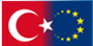
AÇILIŞ KRİTERLERİ
AT-Türkiye Ortaklık Konseyi’nin kararlarına uygun olarak, ilgili AB Çevre Mevzuatının uygulanmasına ilişkin yükümlülüklerin (Gümrük Birliği) yerine getirilmesi.
14

Slide 15
YAPILAN ÇALIŞMALAR
1. Açılış Kriterinin karşılanmasına yönelik olarak:
Bakanlığımızın koordinasyonunda ilgili kurum ve kuruluşların katkıları ile 69 adet AB Mevzuatı için
400 sayfalık Strateji Belgesi hazırlanmıştır.
Hazırlanan Strateji Belgesi;
  Yatay Mevzuat,
  Hava Kalitesi,
  Atık Yönetimi,
  Su Kalitesi,
  Doğa Koruma,
olmak üzere (dokuz) 9 sektörü ihtiva etmektedir.
  Endüstriyel Kirlilik Kontrolü ve Risk Yönetimi,
  Kimyasallar Yönetimi,
  Genetiği Değiştirilmiş Organizmalar,
  Gürültü Yönetimi
15

Slide 16
YAPILAN ÇALIŞMALAR
2. Açılış Kriterinin karşılanmasına yönelik olarak:
Gümrük Birliği kapsamında kalan 5 AB Çevre Mevzuatından:
  Tehlikeli Kimyasallar Direktifi,
  Deney Hayvanları Direktifi,
  Ambalaj ve Ambalaj Atıkları Direktifi,
  Petrol ve Motorin Kalitesine İlişkin Direktif,
  Bazı Sıvı Yakıtların Kükürt İçeriğine İlişkin Direktif
için Uygulama Notları hazırlanmıştır.
16

Slide 17
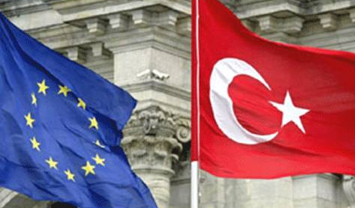
YAPILAN ÇALIŞMALAR
Strateji Belgesi ve Uygulama Notları, 30 Eylül 2009 tarihi itibarıyla, Dışişleri Bakanlığı kanalıyla, Avrupa Komisyonu’na gönderilmiştir.
Avrupa Komisyonu tarafından “Açılış Kriterleri Değerlendirme Raporu” hazırlanmış ve 09 Ekim 2009 tarihinde Avrupa Konseyi’ne sunulmuştur.
17

Slide 18

YAPILAN ÇALIŞMALAR
Avrupa Konseyi’nde “Açılış Kriterleri Değerlendirme Raporu”nun onaylanmasının ardından, 12 Kasım 2009 tarihinde Ülkemiz İsveç Dönem Başkanlığı tarafından “Çevre Faslı Müzakere Pozisyon Belgesi”ni sunmaya davet edilmiştir.
“Çevre Faslı Müzakere Pozisyon Belgesi”
13 Kasım 2009 tarihi itibarıyla İsveç Dönem Başkanlığı’na sunulmuştur.
18

Slide 19
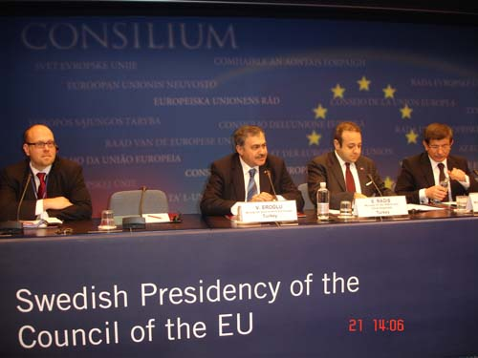
YAPILAN ÇALIŞMALAR
İsveç Dönem Başkanlığı’nda, 21 Aralık 2009 tarihinde Brüksel’de gerçekleştirilen “Hükümetlerarası Katılım Konferansı”nda “27 No’lu Çevre Faslı”nın müzakerelere açılması resmen ilan edilmiştir.
Böylece, Türkiye-Avrupa Birliği Katılım Müzakereleri sürecinde, “Çevre Faslı” ile birlikte toplam açılan
Fasıl sayısı 12’ye ulaşmıştır.
19

Slide 20

KAPANIŞ KRİTERLERİ
Ülkemizin “Müzakere Pozisyon Belgesi”ne karşılık olarak hazırlanan Avrupa Birliği’nin “Ortak Müzakere Pozisyon Belgesi”nde, “Çevre Faslı”nın geçici olarak müzakerelere kapatılabilmesi için 6 adet “Kapanış Kriteri” belirlenmiştir.
20

Slide 21
KAPANIŞ KRİTERLERİ
Bu doğrultuda, Türkiye’nin:
  Avrupa Birliği’nin yatay ve çerçeve çevre müktesebatını kabul etmesi,
  Türkiye’nin Avrupa Birliği’nin su kalitesi çevre müktesebatını kabul ederek ilerleme sağlaması.
  Endüstriyel kirlilik ve risk yönetimi çevre müktesebatını kabul etmesi.
21
Notes:
21

Slide 22
KAPANIŞ KRİTERLERİ
  Doğa koruma ve atık yönetimini de içerecek şekilde, geri kalan sektörlerde müktesebata uyumu sürdürmesi ve katılım tarihinde Avrupa Birliği yükümlülüklerine ilişkin tamamen hazır olduğunu göstermesi,
  Denetim hizmetlerini de içerecek şekilde idari kapasiteyi ve koordinasyonu geliştirmeye devam etmesi ve hazır hale getirmesi.
  Ek Protokol yükümlülüklerini yerine getirmesi
  gerekmektedir.
22
Notes:
22

Slide 23
UYUM SÜRECİ
Su Kalite Yönetimi (Su Çerçeve Direktifi)
  Entegre nehir havza yönetim planlarının hazırlanması, su kalite hedeflerinin tespiti
  Hassas alanların tespiti, kentsel atıksu arıtımının besi maddeleri giderimini de sağlayacak şekilde geliştirilmesi
  Sanayi atıksularının kontrolü için tehlikeli maddelerin sulara deşarjı direktifinin uygulanması
  Yayılı kirletici kaynakların kontrolu için Nitrat Direktifinin uygulanması, hassas alanlarda iyi tarım uygulamalarına geçilmesi
  Etkili bir su kalite izleme sisteminin kurulması
23

Slide 24

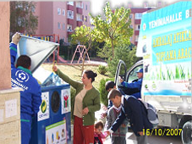
UYUM SÜRECİ
Atık Yönetiminde
  Entegre atık yönetim planlarının hazırlanması ve uygulanması
  Kaynağında ayrı toplama ve geri dönüşüme öncelik verilmesi
  Düzenli depolamaya gidecek organik madde miktarının giderek azaltılması
  Düzensiz depolama sahaları (vahşi çöplük alanları) kapatılarak rehabilite edilmesi
  Tehlikeli atık yönetiminde atık azaltma ve geri kazanmayı öncelik veren, kaynaktan nihai bertaraf noktasına kadar kayıt ve takibe imkan veren bir atık yönetim sistemi
24

Slide 25
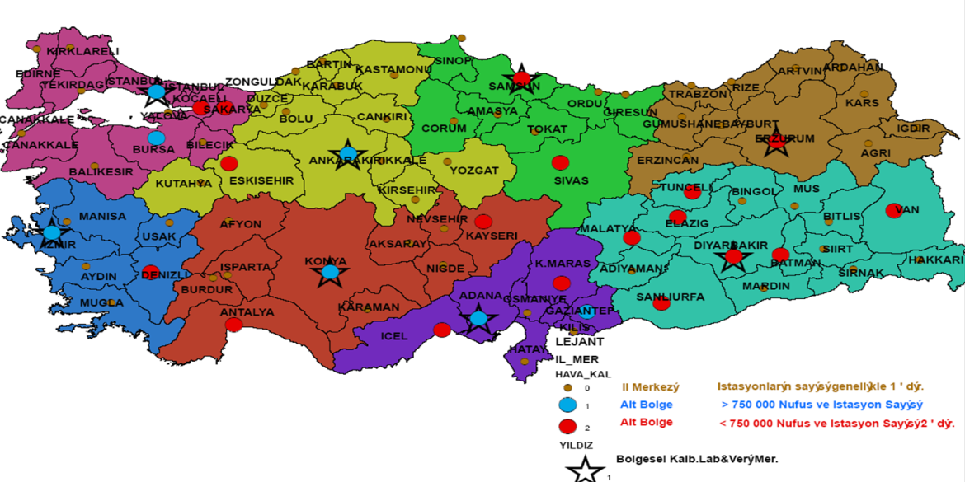
UYUM SÜRECİ
Hava kalitesi yönetiminde AB hava kalite standartlarını sağlamak üzere
  Temiz hava eylem planları hazırlanarak
  Isınma ve motorlu taşıt kaynaklı hava kirliliğinin azaltılması
  Sanayi kaynaklı hava kirliliğinin kontrol altına alınması
  Mevcut kalitesi izleme sisteminin geliştirilerek bölgesel temiz hava merkezlerinin kurulması.
Hava kirliliği ile mücadele için sekiz (8) Temiz Hava Merkezi kurulacaktır.
25
Notes:
25

Slide 26
UYUM SÜRECİ
Endüstriyel Kirlenme ve Risk Yönetimi
  Entegre Kirliliğin Önleme ve Kontrolü
  Büyük Endüstriyel Kazalar
26
Notes:
26

Slide 27
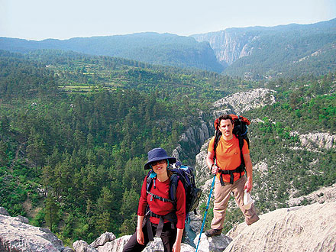
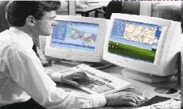
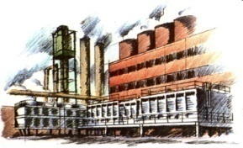
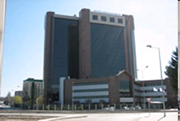
UYUM SÜRECİ NE GETİRECEK
Biyolojik çeşitlilik korunacak ve eko-turizm yaygınlaşacaktır.
Daha çevre dostu ürün ve teknolojiler kullanılacaktır.
Çevresel izin sistemleri sadeleşecektir.
Elektronik Ortamda
Elektronik Ortamda
Elektronik Ortamda
Elektronik Ortamda
27

Slide 28

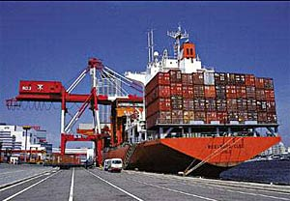
UYUM SÜRECİ NE GETİRECEK
Toplam kalite standartları ve enerji verimliliği uygulamaları ile sanayide üretim verimliliği artacak, ihracat daha da gelişecektir.
Proje paketi hazırlama, hizmet (kapasite geliştirme) ve
mal (su, atık su, atık, hava sektörü teçhizatı vb.) alımı ve inşaat ihalelerinin sayısı artacak, bu durum özel sektör için istihdam ve ticaret ortamı sağlayacaktır.
28

Slide 29


UYUM SÜRECİ NE GETİRECEK
Özel sektörün doğrudan yararlanabileceği ve araştırma ve geliştirme faaliyetlerini hızlandıracak yenilikçi çevre fonlarının kullanımı artacaktır.
Atıkların bertaraf edilmesine yönelik teknolojiler/yatırımlar artacak, özel sektöre yeni iş kolları imkanı oluşacaktır.
29

Slide 30

AVRUPA BİRLİĞİ ÇEVRE MEVZUATI
UYGULAMA SÜRECİ
30

Slide 31
UYGULAMA SÜRECİ
Bakanlığımız koordinasyonunda ilgili Kurumların katılımı ile Avrupa Birliği Entegre Çevre Uyum Stratejisi (UÇES) hazırlanmıştır.
(UÇES) ile (sekiz) 8 alt sektör için yasal durum, kurumsal yapı ve maliyet analizi geliştirilmiştir.
Belge 07 Şubat 2007 tarihinde Yüksek Planlama Kurulu tarafından onaylanmıştır.
31

Slide 32
UYGULAMA SÜRECİ
UÇES’e Göre Toplam Yatırım İhtiyacı (2007-2023)
Sektör | Yatırım İhtiyacı
 | Milyar Euro | Oran (%)
Su | 33,969 | 57,95
Atık | 9,560 | 16,31
Hava | 0,037 | 0,07
Endüstriyel Kirlilik | 14,785 | 25,22
Doğa Koruma | 0,264 | 0,45
Toplam | 58,615 | 100
32
Notes:
32

Slide 33
UYGULAMA SÜRECİ
UÇES’e Göre İlgili Kurumların Finansman İhtiyacı (2007-2023)
İLGİLİ KURUM | FİNANSMAN İHTİYACI (MİLYAR EURO)
1- Merkezi İdare | 7,738
2- Yerel İdare | 21,814
Belediye öz kaynakları | 13,023
İller Bankası | 6,980
Dış Krediler | 0,994
KÖİ (PPP) | 0,817
3- Özel Sektör | 15,138
4- KİT | 1,187
5- AB Fonları | 12,708
GENEL TOPLAM | 58,585
33

Slide 34
AB Tarafından Desteklenen
Çevre Yatırımları Projeleri
652 milyon avro toplam bütçeli 27 proje
      2 İçmesuyu Arıtma,
      6 Atıksu Arıtma Tesisi,
      16 İçmesuyu + Atıksu Arıtma Tesisi,
      3 Katı Atık Tesisi
IPA Fonları kapsamında Avrupa Komisyonuna sunulmuştur.
34

Slide 35
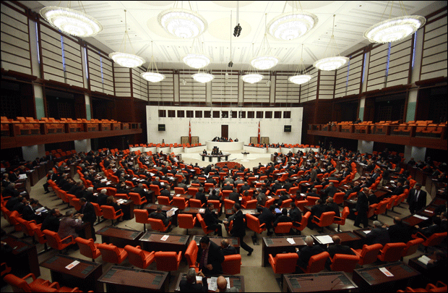
KYOTO PROTOKOLÜ ve TÜRKİYE
Türkiye, 26 Ağustos 2009 tarihi itibari ile
Kyoto Protokolü’ne resmen taraf olmuştur.

Slide 36
ÜLKEMİZDE YAPILACAKLAR
Bu çerçevede;
Ülkemizin diğer EK-1 ülkelerinden farklı olduğunu teyit eden Marakeş 26/CP.7 kararı çerçevesinde müzakerelerini sürdürmesi,
Envanter ve projeksiyon çalışmalarının yeniden gözden geçirilmesi

Slide 37
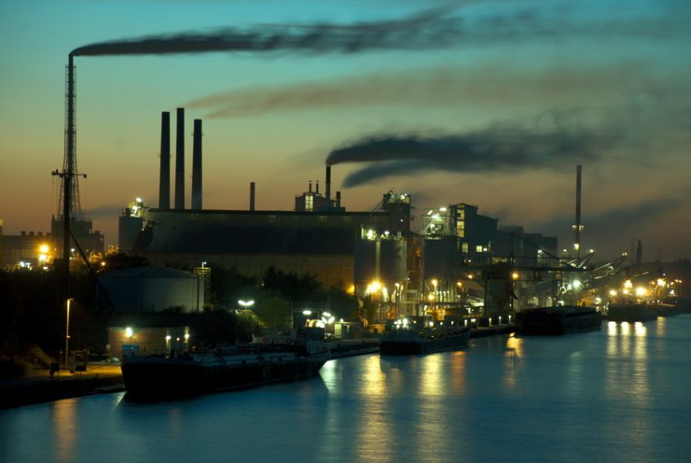
SANAYİDE SERA GAZI EMİSYONLARININ AZALTIMI
Çevre dostu en iyi tekniklerin kullanımı,
Temiz teknolojilerin kullanılması,
Enerji yoğunluğunun düşürülmesi
Enerji verimliliğinin sağlanması
Notes:
Sanayi faaliyetleri ile çevre kaynakları arasında denge kurmak,
Doğal kaynakları bilinçsizce tüketmemek,
Gelecek nesillerin ihtiyaçlarını ve kalkınmasını düşünerek bugünün ve geleceğin kalkınmasını programlamak

Slide 38
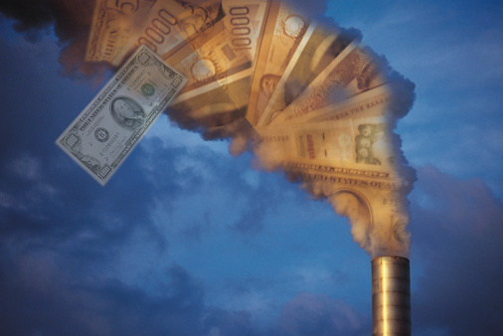
GÖNÜLLÜ KARBON PİYASALARI
Gönüllü Karbon Ticareti kapsamında faaliyet gösteren firmalar için bir kayıt sistemi oluşturmak için çalışmalar başlatılmıştır.
2010 yılı sonuna kadar mevzuat hazırlanacaktır.

Slide 39

GELECEĞİN KURGUSU
Bilimin mesaji;
hayat tarzını değiştirmek
  Doğal kaynakların bilinçli tüketimi,
  Sanayileşme ve çevre arasında denge,
  Temiz Üretim,
  Enerji ve Sanayide verimlilik,

Slide 40
Hava Kalitesi Ölçüm ve İzleme Ağı
81 İlde 116 istasyon ile hava kalitesi izliyoruz
2011 yılında Marmara Temiz Hava Merkezi ile birlikte 39 adet yeni istasyon kurulacaktır.
İstasyon Sayısı
2014 yılında hava kalitesi
Avrupa Birliği standartlarında
toplam 209 istasyon ile izlenecektir.
40
Notes:
40

Slide 41
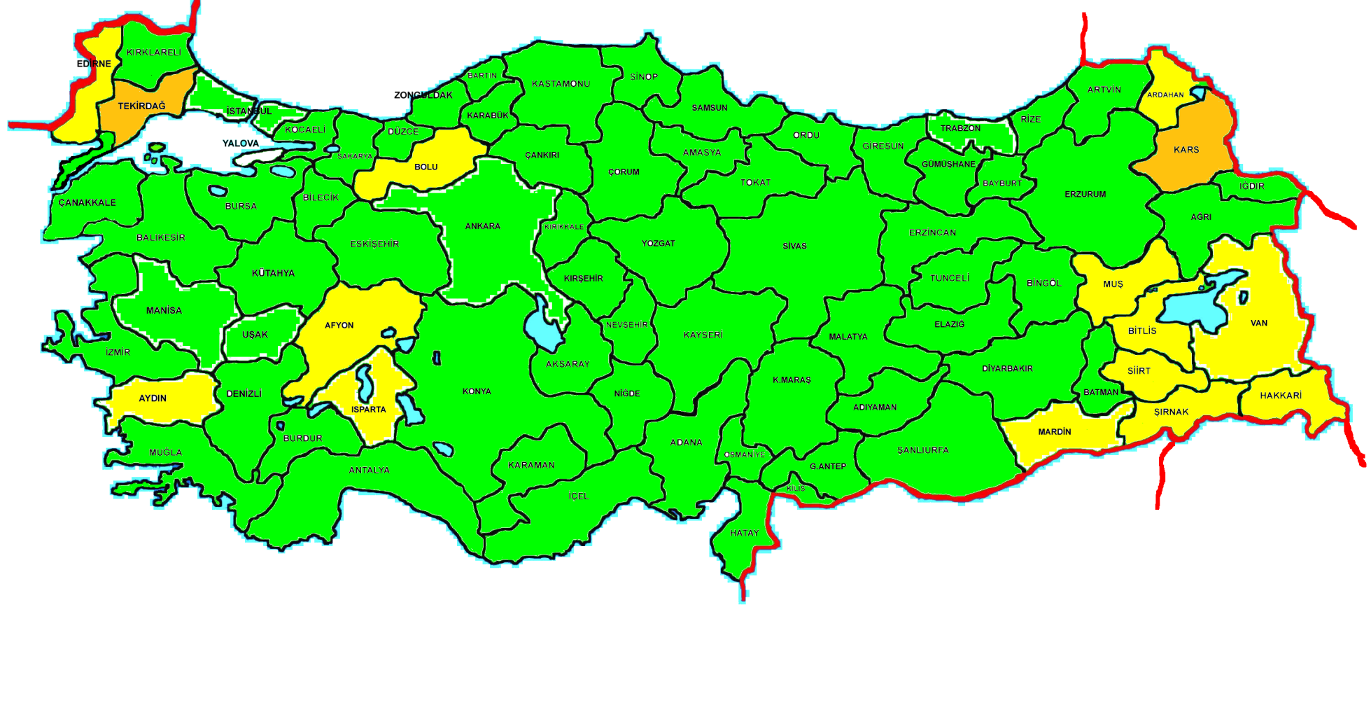
2008-2009 Kış Dönemi (Ekim-Mart)
Hava Kirliliği ( SO₂ )
0 - 50 arasında | Çok İyi
51 - 100 arasında | İyi
101 - 150 arasında | Orta
151 - 200 arasında | Hassas gruplar için sağlıksız
41

Slide 42
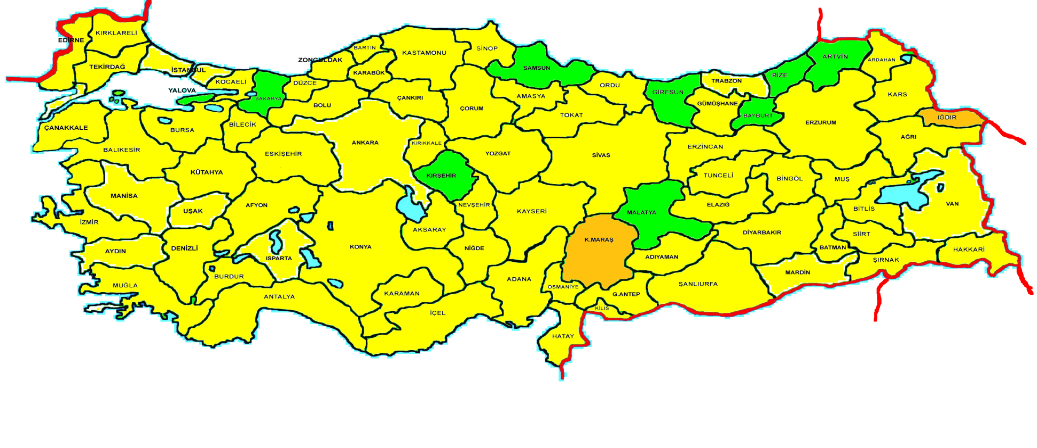
2008-2009 Kış Dönemi (Ekim-Mart)
Hava Kirliliği ( PM10 )
0 - 50 arasında | Çok İyi
51 - 100 arasında | İyi
101 - 150 arasında | Orta
151 - 200 arasında | Hassas gruplar için sağlıksız
42

Slide 43
Çevre Denetimleri
43
Notes:
43

Slide 44
Çevre Denetimleri
1
44
44
Notes:
44

Slide 45

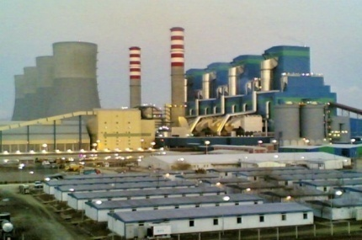
Çevre İzin ve Lisanslarını 2010 Yılında Elektronik Ortamda Tek Elden Veriyoruz
1 Nisan 2010 Tarihi İtibariyle Uygulamaya Geçilecek
45
Notes:
45

Slide 46
Bakanlığımızca Yetkilendirilmiş Çevre Laboratuvar Sayısı
46
Notes:
46

Slide 47
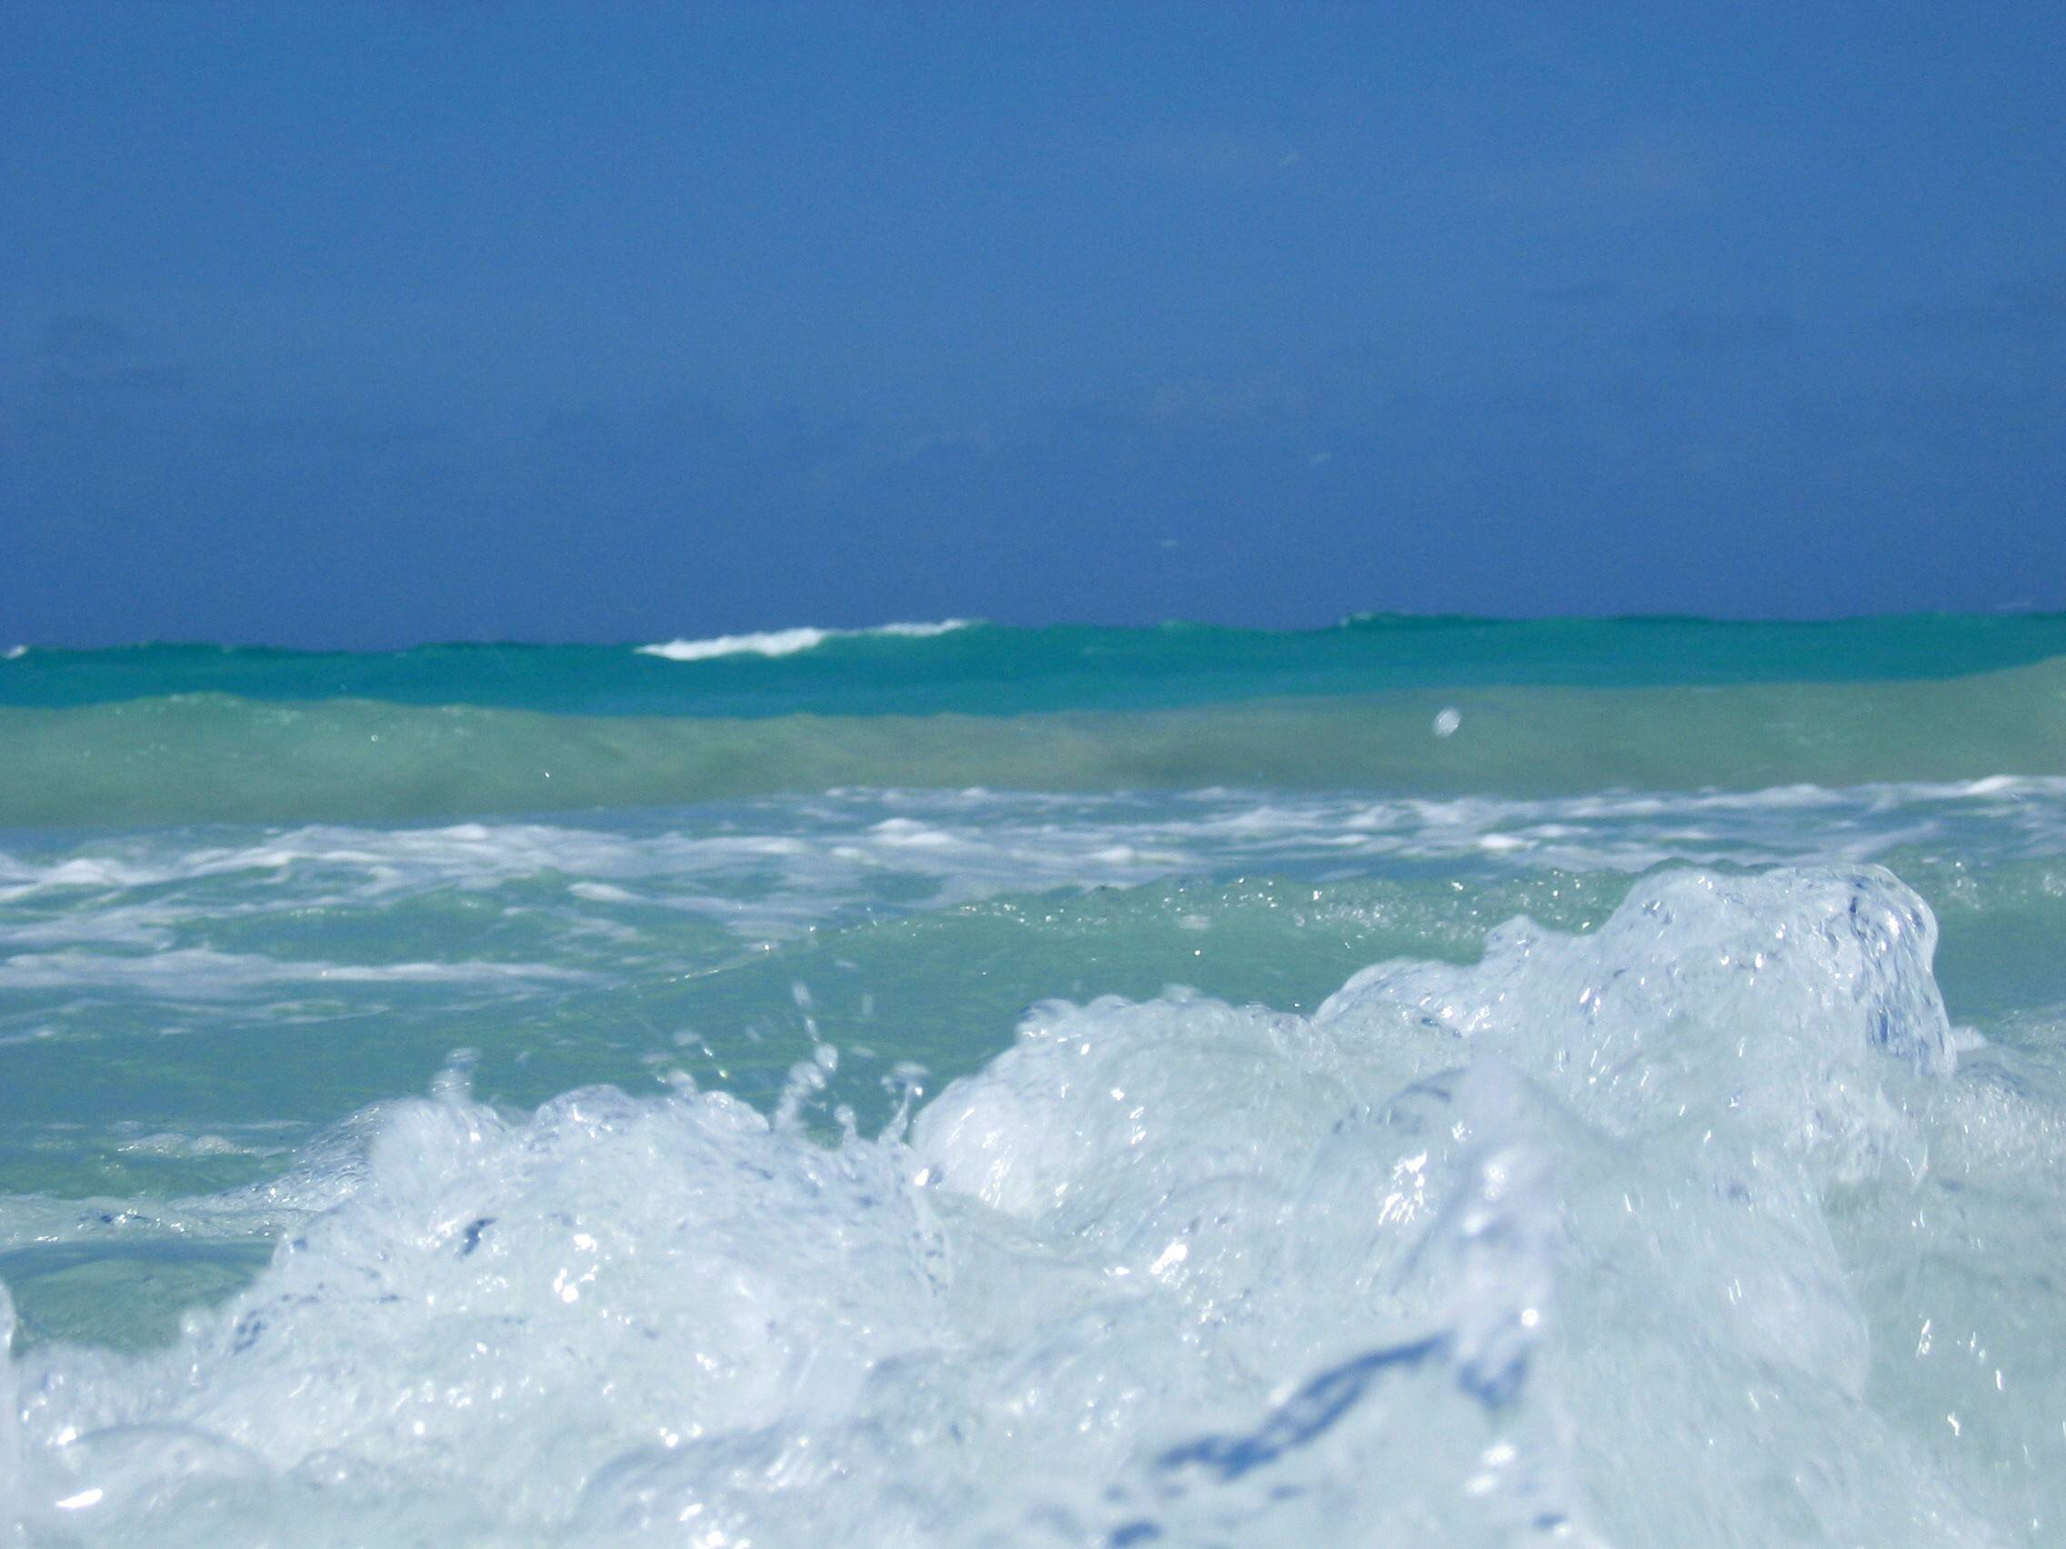

T.C.
ÇEVRE VE ORMAN BAKANLIĞI
T.C.
ÇEVRE VE ORMAN BAKANLIĞI
DAHA TEMİZ BİR ÇEVRE İÇİN
KATKILARINIZA
TEŞEKKÜRLER…
Teşekkürler
47

